Slide 1


FACULTAD DE INGENIERÍA
PROCESO DE CERTIFICACIÓN PROFESORES
Propuesta de Automatización y Consolidación de Programación Académica de Pregrado

Slide 2


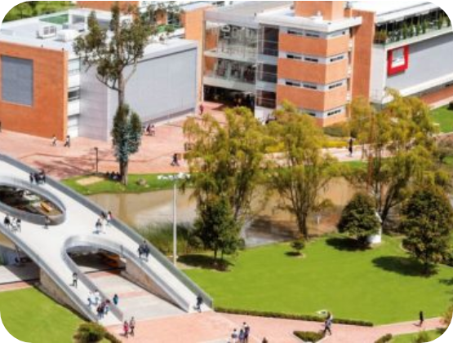
CONTEXTO DEL RETO
Optimización de la Gestión Administrativa de Docentes
La Facultad requiere consolidar procesos para la mejora continua en la gestión de datos académicos y administrativos, optimizando la trazabilidad de la carga docente histórica.

Slide 3

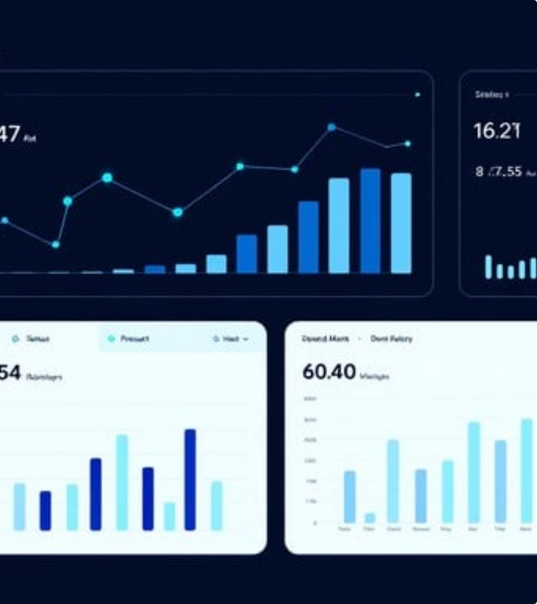
OBJETIVO GENERAL
Sistema de Consulta Automatizado
Desarrollar e implementar un sistema que consolide el 100% de la programación académica de pregrado para los periodos comprendidos entre 2016-2 y 2026-1.
Permitirá la generación de reportes unificados detallando semestre, componente, docente, asignaturas, intensidad horaria y departamento con capacidad de escalabilidad futura.

Slide 4


ESTRATEGIA SMART: DEFINICIÓN
Específico
Medible
Alcanzable
Extracción exacta de 7 campos clave: Profesor, Componente, Materia, Semestre, Horas, Departamento y Fechas.
Éxito basado en rapidez, conclusión y coherencia frente al tiempo actual de extracción manual.
Técnicamente viable mediante el uso de herramientas como SQL, Python o Power BI.

Slide 5


ESTRATEGIA SMART: RELEVANCIA
Relevante
Tiempo
Crucial para la gestión administrativa y auditoría de certificados laborales académicos de la Facultad de Ingeniería.
Inicialmente abarca datos históricos 2016_2 a 2026_1, con diseño abierto para adición continua de semestres.

Slide 6
HORIZONTE DE INFORMACIÓN
10
Consolidación de Periodos
El sistema debe gestionar una ventana temporal desde 2016-2 hasta 2026-1. Este volumen de datos garantiza una base sólida para procesos de auditoría y generación de certificados históricos sin necesidad de reprocesamiento manual cada periodo.
AÑOS DE HISTORIAL

Slide 7
LÓGICA DE INTENSIDAD HORARIA
Multiplicador Semestral: Cada registro de programación semanal se debe multiplicar por 16 semanas para obtener la intensidad real del semestre.
Unificación de Grupos: El "N° Clase" define un grupo. Mismo profesor con múltiples grupos de la misma materia debe consolidarse en un solo registro con la suma total de horas.
Normalización de Horarios: Unificar conteos de horas independientemente de si los bloques están registrados en intervalos de 1 o 2 horas.

Slide 8

PROYECCIÓN DE SESIONES POR SEMESTRE
2 Horas / Semana
3 Horas / Semana
4 Horas / Semana
5 Horas / Semana
Proyección basada en el estándar institucional de 16 semanas por periodo académico.

Slide 9

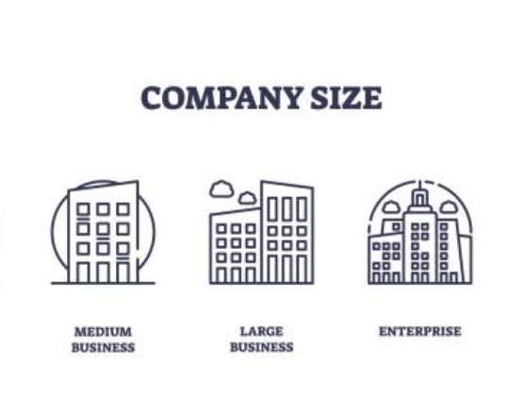
CALIDAD DE DATOS Y DEPURACIÓN
Secciones Combinadas: Uso de columna "ID Sección combinada" para identificar una sola materia en diferentes números de clase.
Unificación de Materias: Profesores con múltiples grupos de la misma asignatura deben aparecer una sola vez.
Mapeo de Departamento: Utilizar la columna "Descripción de Materia" (Columna AC) como campo de referencia.

Slide 10
CAMPOS DEL REPORTE UNIFICADO
Campo de Salida | Origen / Regla de Negocio | Importancia
Nombre del Docente | Base de Datos Histórica | Identificación única
Componente / Materia | Consolidado (Materia única) | Estructura curricular
Horas Semestre | Horas Semanales × 16 | Intensidad certificable
Departamento | Columna AC (Descripción) | Asignación administrativa

Slide 11

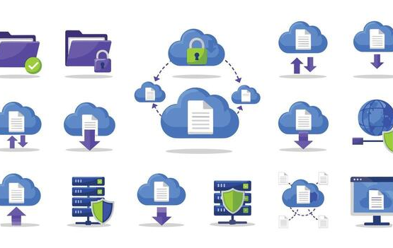
ESCALABILIDAD
Visión de Largo Plazo
La arquitectura permite la integración automática de nuevos semestres (2026-2 en adelante), asegurando que la Facultad de Ingeniería cuente con un sistema de auditoría perpetuo y confiable.

Slide 12

¿Preguntas?
FACULTAD DE INGENIERÍA
Proceso de Certificación de Profesores

Slide 13





IMAGE SOURCES
https://www.unisabana.edu.co/sites/default/files/2025-10/logo-unisabana1.svg
Source: www.unisabana.edu.co
https://www.eduopinions.com/wp-content/uploads/2017/06/xcsm_Banner_admisiones_2017_-_1_unisabana_07825542d0.jpg.pagespeed.ic_.4ICKaRSKhd-610x282.jpg
Source: www.eduopinions.com
https://images.stockcake.com/public/c/9/a/c9a7a5e8-a217-445c-bdf0-e740903f156c_large/modern-data-dashboard-stockcake.jpg
Source: stockcake.com
https://media.istockphoto.com/id/2175876298/vector/icons-representing-different-company-sizes-from-small-business-to-global.jpg?s=612x612&w=0&k=20&c=cVrkd-maVccd_r_XoAtuBiZbhTO8C8orv3kh18-UGbQ=
Source: www.istockphoto.com
https://static.vecteezy.com/system/resources/thumbnails/067/119/228/small/navigating-the-digital-frontier-a-comprehensive-guide-to-cloud-computing-solutions-today-vector.jpg
Source: www.vecteezy.com

